Slide 1





  Chào mừng các con
  đến với tiết Toán!

Slide 2



Khởi động

Slide 3


Slide 4
Bài 33: Ôn tập phép cộng, phép trừ trong phạm vi 100

Slide 5


  Tiết 1

Slide 6

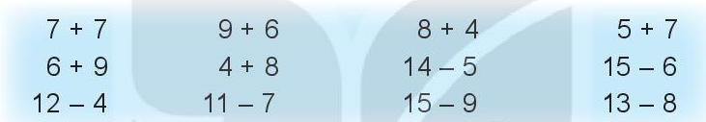
1. Tính nhẩm
7 + 7 = 14
6 + 9 = 15
12 - 4 = 8
9 + 6 = 15
4 + 8 = 12
11 - 7 = 4
8 + 4 = 12
14 - 5 = 9
15 - 9 = 6
5 + 7 = 12
15 - 6 = 9
13 - 8 = 5

Slide 7
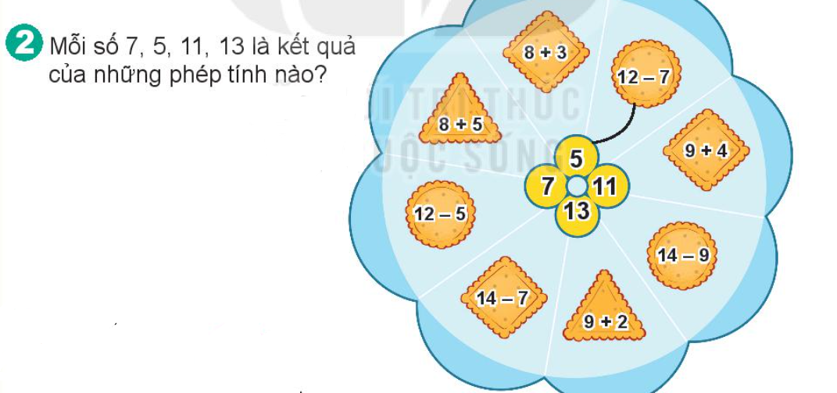

Slide 8
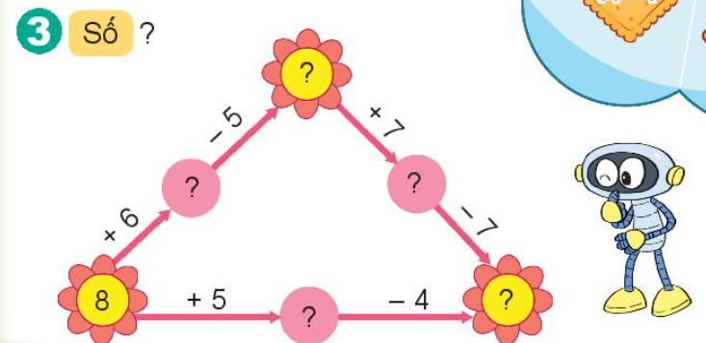
9
14
16
9
13

Slide 9
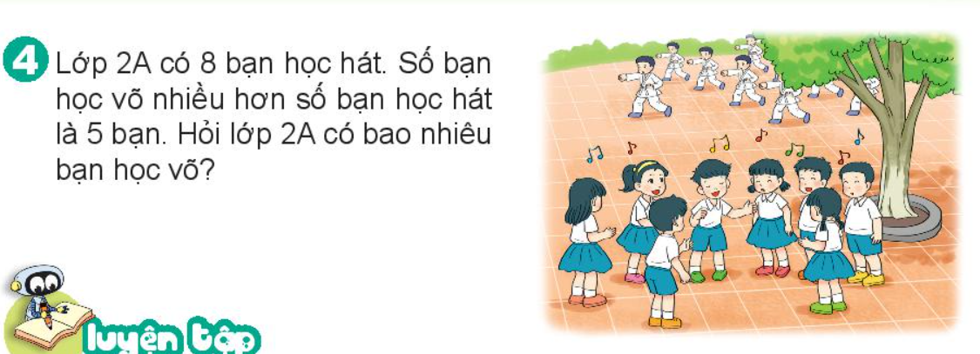
Tóm tắt
Học hát: 8 bạn
Học võ nhiều hơn học hát: 5 bạn
Học võ: … bạn?
Bài giải
Lớp 2A có số học sinh học võ là:
8 + 5 = 13 (bạn)
Đáp số: 13 bạn học võ

Slide 10

Chúc các con chăm ngoan!

Slide 11
  Tiết 2

Slide 12
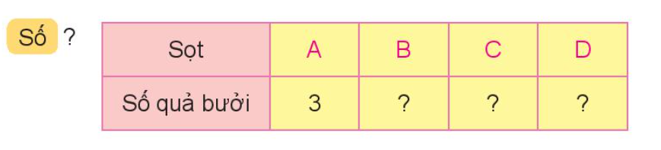
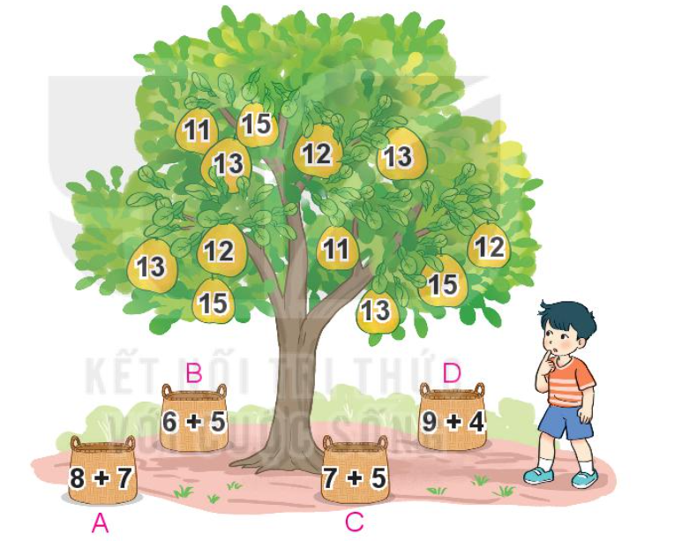
2
2
4

Slide 13
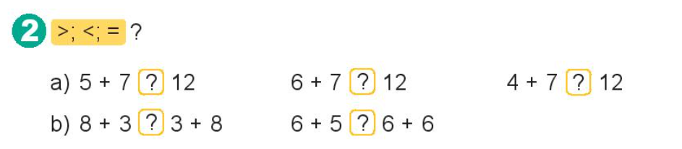
=
>
<
=
<

Slide 14
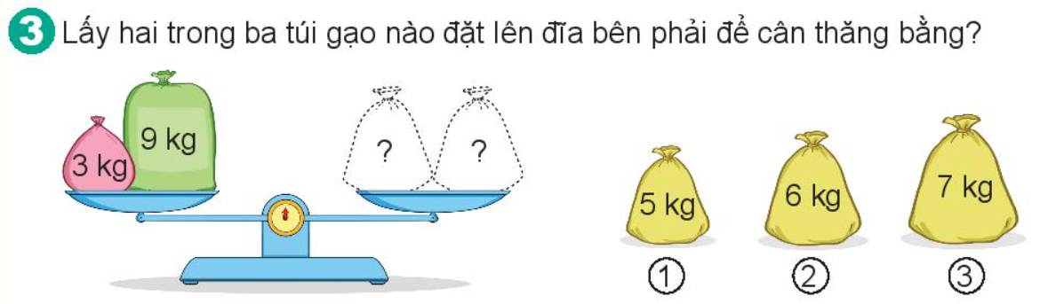
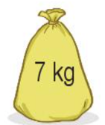


Slide 15
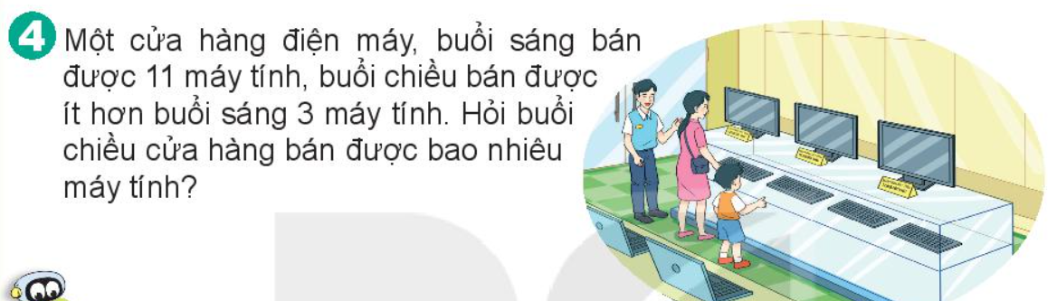
Buổi chiều cửa hàng bán được số máy tính là:
11 - 3 = 8 (máy)
Đáp số: 8 máy

Slide 16
Chúc các thầy cô mạnh khoẻ
Chúc các con chăm ngoan

